Slide 1
HĐ mở đầu
Học sinh đặt câu có trạng ngữ là một cụm từ để miêu tả hoạt động ở một hình ảnh có sẵn.
Hình ảnh

Slide 2

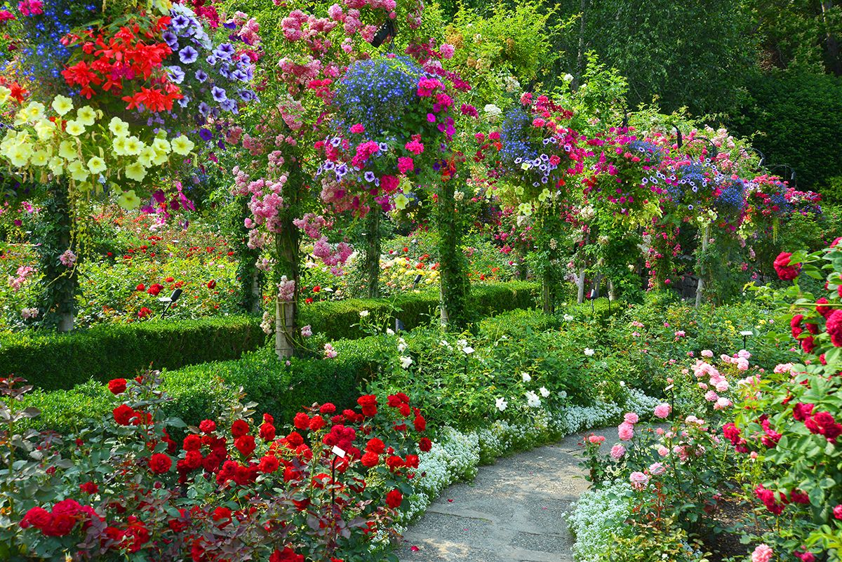
Ngoài vườn, hoa đua nhau nở rộ. (TN chỉ địa điểm)

Slide 3
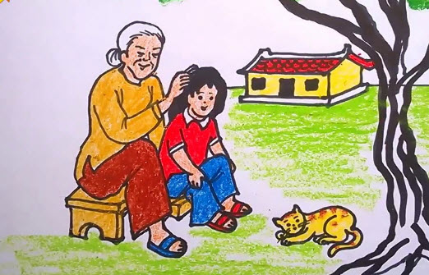
Bằng sự ân cần, bà chăm lo cho cháu. (TN cách thức)

Slide 4
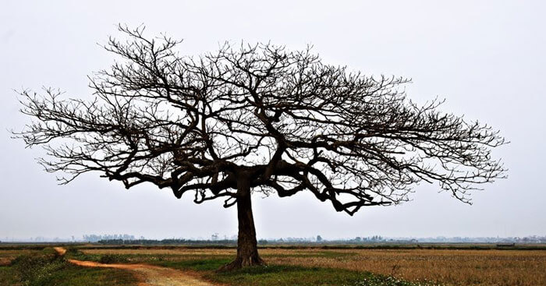
Vì rét, cây bàng rụng lá. (TN chỉ nguyên nhân)

Slide 5

Ví dụ
(1) Đêm, trời mưa như trút nước.
(2) Đêm hôm đó, trời mưa như trút nước.

Slide 6

Kết luận
Trạng ngữ trong câu (1) là một từ, trạng ngữ trong câu (2) là cụm từ.
Trạng ngữ trong câu (2) được mở rộng hơn so với trạng ngữ trong câu (1). Nhờ được mở rộng, trạng ngữ trong câu (2) cung cấp thông tin cụ thể hơn về thời gian của sự việc trời mưa như trút nước.

Slide 7
1. Bài tập 1
a. Hôm qua, nước bắt đầu dâng lên nhanh hơn.
TN chỉ thời gian CN VN
Suốt từ chiều hôm qua, nước bắt đầu dâng lên nhanh hơn.
TN chỉ thời gian CN VN

Slide 8

1. Bài tập 1
b1. Trong gian phòng, những bức tranh của thí sinh treo kín bốn bức tường.
TN chỉ nơi chốn CN VN
b2. Trong gian phòng lớn tràn ngập ánh sáng, những bức tranh của thí sinh treo kín bốn bức tường.
TN chỉ nơi chốn (không gian lộng lẫy) CN VN
→ Ở ví dụ b.2, trạng ngữ được mở rộng hơn so với ví dụ ở b.1: không chỉ cung cấp thông tin về địa điểm như trạng ngữ trong gian phòng mà còn cho thấy đặc điểm của căn phòng (lớn, tràn ngập ánh sáng).

Slide 9
b1.
Thế là qua một đêm, trời bỗng đổi gió bấc, rồi cái lạnh ở đâu đến làm cho người ta tưởng đang ở giữa mùa đông rét mướt.
TN chỉ nơi chốn CN VN
b2. Thế là qua một đêm mưa rào, trời bỗng đổi gió bấc, rồi cái lạnh ở đâu đến làm cho người ta tưởng đang giữa mùa đông rét mướt.
TN chỉ nơi chốn CN VN
→ Ở ví dụ b.2, trạng ngữ được mở rộng hơn so với trạng ngữ ở ví dụ ở b.1, nhờ vậy mà thời gian, đặc điểm của sự việc trời trở gió… được nêu lên cụ thể hơn.

Slide 10
c1. Trên nóc một lô cốt, người phụ nữ trẻ đang phơi thóc.
TN chỉ nơi chốn CN VN
c2. Trên nóc một lô cốt cũ kề bên một xóm nhỏ, người phụ nữ trẻ đang phơi thóc.
TN chỉ nơi chốn (không gian lộng lẫy) CN VN
→ Ở ví dụ c.2, trạng ngữ được mở rộng hơn so với trạng ngữ ở ví dụ ở c.1, nhờ vậy mà không gian – nơi người phụ nữ trẻ đang phơi thóc được hiện lên rất rõ và cụ thể: cho thấy đặc điểm và vị trí của lô côt (cũ, kề bên một xóm nhỏ).

Slide 11

Dùng trạng ngữ bằng 1 từ sau đó mở rộng trạng ngữ bằng một cụm từ (dựa trên từ chỉ trạng ngữ ban đầu).
VD: Chiều, khu vườn rộn rã tiếng chim ca.
→ Mở rộng trạng ngữ: Vào buổi chiều mùa hè, khu vườn rộn rã tiếng chim ca.

Slide 12
a. Trong tiếng mưa hình như có tiếng nước sông dâng cao, xiên xiết chảy.
→ Từ láy “xiên xiết” miêu tả âm thanh của tiếng nước chảy, Xiên xiết là mức độ giảm nhẹ của xiết. Câu văn nói về cảm giác của Mên và Mon khi nghe tiếng mưa và tiếng nước sông dâng cao trong đêm. Hai đứa trẻ cảm nhận dòng nước xiết đang dâng dẩn lên và ẩn chứa sức mạnh ngầm, trong đó có sự nguy hiểm đang rình rập.

Slide 13
b. Tấm thân bé bỏng của con chim vụt bứt ra khỏi dòng nước và bay lên cao hơn lần cất cánh đầu tiên ở bãi cát.
→ Từ láy “bé bỏng” khắc họa hình ảnh những chú chim chìa vôi bé nhỏ, mới được sinh ra nên non nớt, yếu ớt. Hình ảnh những con chim bé bỏng đang bay vào bờ đối lập với dòng nước khổng lổ dâng cao xiên xiết chảy cho thấy vẻ đẹp, bản lĩnh của đàn chim non. Hình ảnh này giúp người đọc cảm nhận được sự kì diệu và sức sống mãnh liệt của thế giới tự nhiên.

Slide 14
c. Những đôi cánh mỏng manh run rẩy và đầy tự tin của bầy chim đã hạ xuống bên một lùm dứa dại bờ sông.
→ Từ láy mỏng manh miêu ta những cánh chim rất mỏng, nhỏ bé; từ run rẩy diễn tả sự rung động mạnh, liên tiếp và yếu ớt của đôi cánh. Qua đó, câu văn nhấn mạnh sự nhỏ bé, non nớt của đàn chim non mới nở. Nhưng đàn chim ấy đã thực hiện thành công một hành trình kì diệu: bay lên khỏi dòng nước khổng lồ để hạ xuống bên một lùm dứa dại bờ sông.

